Slide 1
Moderne Mess- und Simulationslösungen für LEDs unter Berücksichtigung des thermischen Managements
Neue Industrienormen und thermische Simulationsverfahren
András Poppe
Technische Universität Budapest,
Lehrstuhl für Elektronische Bauelemente,
Ungarn
eet.bme.hu

Slide 2
Warum ist es wichtig sich mit thermischen Eigenschaften von Hochleistungs-LEDs zu befassen?
Sperrschicttemperatur T_{J} von LEDs beeinflusst alle Betriebseigenschaften
Lebensdeuer, Effizienz, Farbe/Farbtemperatur …
Betrieb in verschiedenen Bereichen
  electrisch – thermisch – optisch
  nicht einfach zu charakterisieren (Messungen, Simulationen)
Thermische Kennzahlen
R_{th} Wärmewiederstand
Z_{th} thermische Impedanz

Slide 3
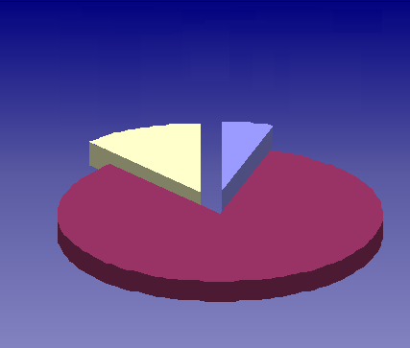
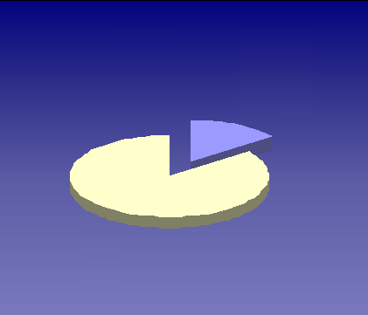
Motivation
Abhängig von der LED-Art kann der Wirkungsgrad heute maximal 25 bis 40 Prozent betragen – 3..5 Mahl mehr als bei Glühlampen oder (kompakten) Leuchtstofflampen
LEDs: der entstehende Wärmeverlust ist durch Konduktion in die Umgebung dissipiert – im Gegensatz von konvtionellen Lampen die die Wärme durch IR Strahlung abgeben
Deswegen ist der Wärmewiderstand / die thermische Impedanz von LEDs eine wichtige Kennzahl
  Thermische Schnittstellen in dem Wärmeflusspfad: großer Einfluss am R_{th}
Power LED
100 W Glühlampe
-
Licht: ~25..40%
Wärmeverlust: 12%
Licht: 5%
Wärmeverlust: ~75-60%,
am Anfang durch Konduktion
IR Strahlung: 83%

Slide 4
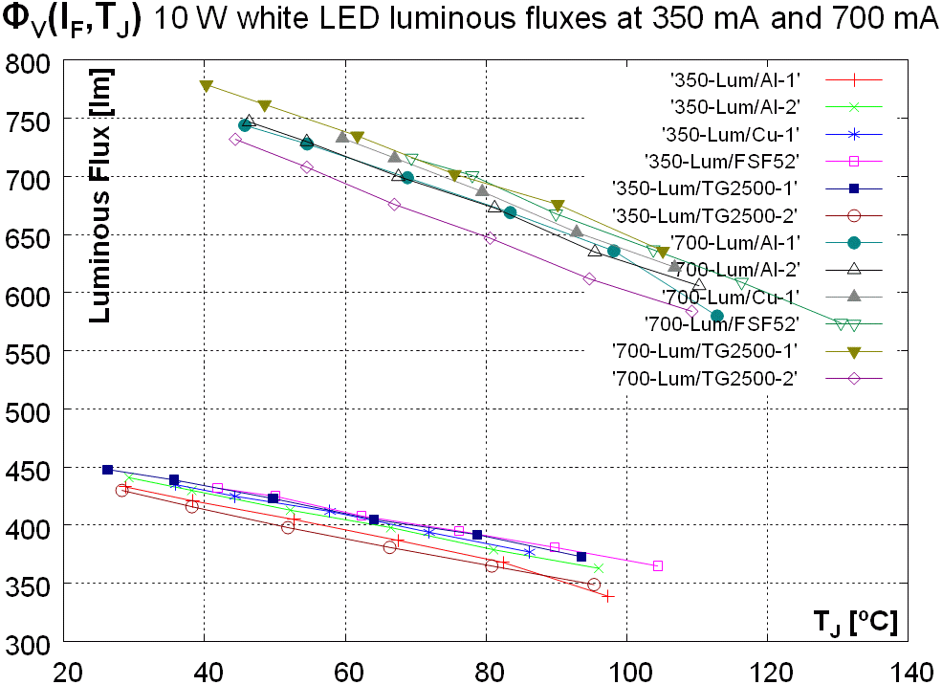
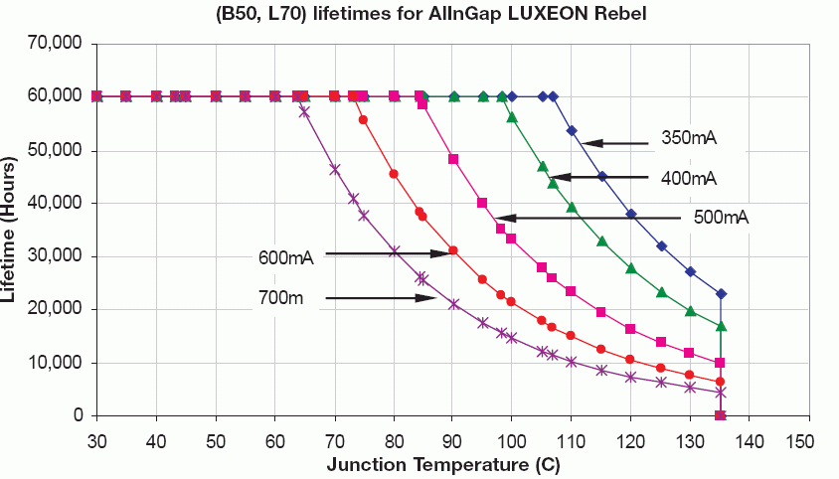
Warum sind thermische Fragen wichtig für LEDs?
Heizleistung
Vorwärts-spannung
Sperrschicht-temperatur
Vorwärts-strom
Licht-austrahlung
Lichtaustrahlung ist das eventuelle Entwicklungsziel
  Drei gekoppelte Bereiche
Thermische Eigenschaften sollen auch während photometrische Messungen betrachtet werden (sehe zB CIE TC2-63, TC2-64)
Cooler LEDs leben länger…
… und emittieren mehr Licht
  Bedeutung des Wärmefluss-pfades der Gehäuse (Junction-to-Case)
  Sicherstellen, daß LED-Bauelementen mit guter Kühlung versehen sind (Kühlkörper, TIMs)
Notes:
Im Fall von LEDs sind ihr Zuverlässigkeit und Lebensdauer bezüglich Fehlermechanismen thermisch beigestanden– wo die Hauptfaktoren die Effekte des mechanischen Stresses und die Qualitätänderung von Thermisch-Interface-Materialen (TIMs) im Laufe der Zeit sind. Die optischen als auch ihre spektralen Eigenschaftänderungen folgen automatisch den Temperaturänderungen und Temperatureffekten. Darum steht es ohne Zweifel, dass zuverlässige thermische Dateien für Leistungs-LED basierende Lichtplanung obligatorisch sind. Diese Effekte und die genaue Orte dieser Effekten können doch weder allein mit reinen thermischen Messungen noch mit reinen optischen Messungen nicht ausreichend analysiert werden.
Um präzise und konsistente Dateien zu erhalten, müssen die thermischen und optische Eigenschaften in LED-Charakterisierung zusammen gemessen werden und in der Auswertung der thermischen Eigenschaften müssen die radiometrische Werte (Lichtfluss) aus der Gesamtleistung subtrahiert werden – wie es von den Standarizationkomiteen stark berücksichtigt ist.

Slide 5
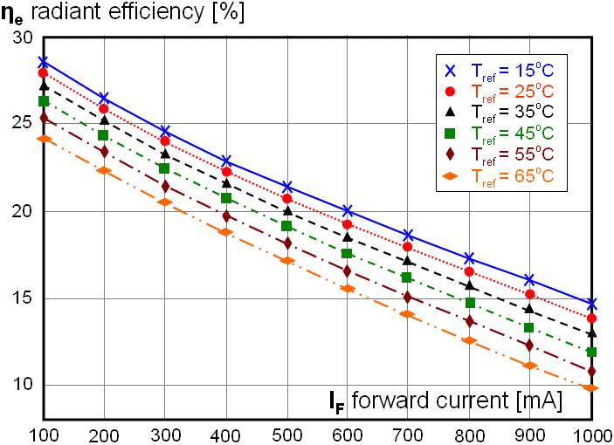
Thermische Eigenschaften beeinflussen alles...
Zuverlässigkeit ist mit der Sperrschicttemperatur verbunden
  Lebensdauer (Fehlermechanismen sind von der Temperatur exponentiell abhängig)
  mechanischer Stress
Optische Eigenschaften hängen auch stark von der Temperatur ab
  Spektrum
  Gesamtfluss: Strahlungsleistung bzw. Lichtsrom)
  Effizienz bzw. Lichtausbeute
Keine Frage, dass zuverlassige thermische Kennzahlen sind für Entwurf von Beleuchtungslösungen mit Hochleistungs-LEDs erforderlich

Slide 6
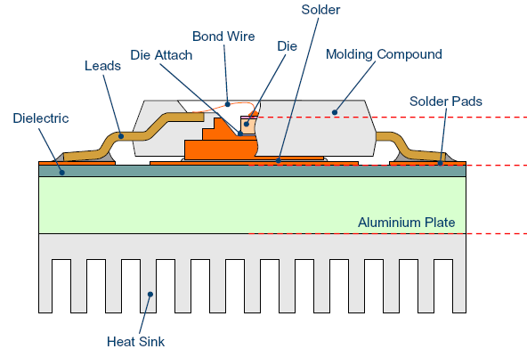
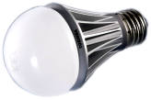
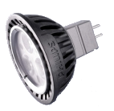
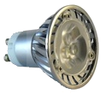
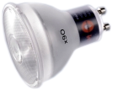
Genaue thermische Kennzahlen sind erforderlich
Bei der Anwendung von LEDs Wärmeabgabe zur Umgebung begint mit Konduktion
Kompatibiltät mit älteren Lichtquellen behalten
  Anwendung von existirenden Leuchten
  Gute Wärmeableitung durch verschiedene thermische Schnittstellen durch Konduktion
Power LED
-
Licht: ~25..40%
Wärmeverluss: ~75-60%,
am Anfang durch Konduktion
Thermische Schnittstellen (TIMs): spielen eine wichtige Rolle
active layer to submount
klassische die attach (TIM1)
solder/glue to MCPCB
klassische TIM zu Kühlkörper (TIM2)
Thermische Transienten Messungen sind ideale Mittel um TIMs zu charakterisieren

Slide 7
Thermische Charakterisierung von LED Bauteilen
wie von Hersteller gesehen:
Bietet einen fairen Vergleich mit Daten von der Konkurrenz
In einer idealen Welt: eventuelle Unterstützung von Kunden/Anwender zu bieten (während des Entwurfs von Systemen)
wie von Anwender gesehen:
Sind Temperaturwerte innerhalb der Spezifiaktionen?
Man beginnt immer mit der einfache Gleichung:
T_{J} = R_{th J-refX} ⋅ P + T_{X}
T_{X} aus Messungen (eigene Verantwortlichkeit)
      T_{A} – Temperatur der Umgebung (ambient temperature): kann sich ändern
      T_{cp} – Temperature einer Kühlplatte (cold plate temperature): bleibt konstant
P aus Vorhersage der Leistung (eigene Verantwortlichkeit)
R_{th J-X} aus Datenblatt (Verantwortlichkeit von anderen)
Als T_{J berechnet} > T_{spezifiziert} ⇒ Wiederentwurf!
Bei Beleuchtungsentwurf: Ist der spezifizierte Lichtstrom bei Betriebstemperatur vorhanden?

Slide 8
Neue thermische Messmethoden und Normen für Hochleistungs-halbleiterbauelemente inklusive LEDs
Allgemeine Testrichtlienien für thermische Messungen von Power-LEDs
Wie thermische Messungen durchgeführt werden sollen?
Wie thermische und optische Messungen kombiniert werden sollen?
Welche Resultate sind vorhanden?
Neues Testverfahren für Junction-to-Case Wärmewiederstandmessung
Transiente Messung mit dem „dual interface“-Ansatz

Slide 9
Neue JEDEC thermische Teststandards für LEDs
Definiert für Messungen von LED Bauelemente
  Einzelne LEDs oder LED-arrays in einzelnem Gehäuse
  LEDs im Gehäuse / LED arrays montiert auf ein Substrat (als ein einzelnes Komponent genutzt)
  Ausgestattet mit einer Kühloberfläche, die im normalem Betrieb für die Kühlung durch einen Kühlkörper dient
Empfohlene thermische Kennzahl: Junction to Case Wärmewiederstand (für Dauerbetrieb) / Impedanz (dynamischer Betrieb)
Empfohlene thermische Messumgebung: Kühlplatte mit einstellbarer Temperatur
Empfohlene thermische Messverfahren:
  Basiert auf existierende Methoden:
    JESD51-1 (electrical test method for R_{th} measurement of semiconductor devices) sogenannte “statische” Testmethode
    Gesammtflussmessung nach CIE 127-2007 (optical testing of LEDs)
  Empfehlt kombinierte thermische und optische Messungen
  Für die Berechnung des realen Wärmewiederstands soll die Strahlungsleistung (Strahlungsfluss) aus der elektrischer Leistung abgezogen werden
Datendarstellung: reale R_{th}, reale Sperrschichttemperatur, Effizienz

Slide 10
Der Ansatz des JEDEC JC15 Komitees
LED thermal testing overview document (April 2012)
Jeder Box representiert Richtlienien für ein gewisse Problem
  Neue Module können einfach beigefügt werden
JESD51-50:
OVERVIEW
THERMAL
THERMAL
COMPONENT
COMPONENT
APPLICATION
MODELING
MEASUREMENT
ENVIRONMENT
MOUNTING
CONSTRUCTION
GUIDELINES
JESD51-53:
JESD51-51:
Electrical Test Method
Heat Sink
Heat Sink Mounting
Single Light Source LED
Terms, Definitions & Units Glossary
Dynamic Compact Thermal Model for single light source single heat-flow path LEDs
Guideline for Estimation Measurements (as proposed by NIST)
Natural Convection
Thermal Test Board
Multi-Light Source LED
Additional thermal guidelines for IESNA LM80 tests
Forced Convection
Test Luminaires
???
Model validation procedures
Guideline for combining CIE 127-2007 measurements with thermal measurements
???
JESD51-52:
???
Published standards
???
???
Measurement of AC LEDs
Issue identified which is dealt with
Recently identified issue which is dealt with
Measurement of R_{th} during LM80 tests
Yet to be identified and/or to be dealt with

Slide 11
Die neue JEDEC Normen sind veröffentlicht
JEDEC hat in April/Mai 2012 vier neue Dokumente veröffentlicht:
JESD-51-50: Overview of Methodologies for the Thermal Measurement of Single- and Multi-Chip, Single- and Multi-PN-Junction Light-Emitting Diodes (LEDs)
JESD-51-51: Implementation of the Electrical Test Method for the Measurement of the Real Thermal Resistance and Impedance of Light-emitting Diodes with Exposed Cooling Surface
JESD-51-52: Guidelines for Combining CIE 127-2007 Total Flux Measurements with Thermal Measurements of LEDs with Exposed Cooling Surface
JESD-51-53: Terms, Definitions and Units Glossary for LED Thermal Testing

Slide 12
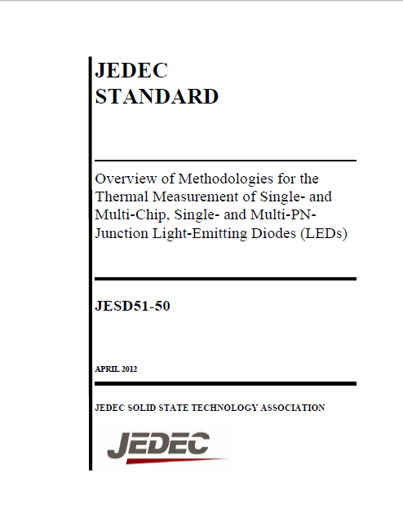
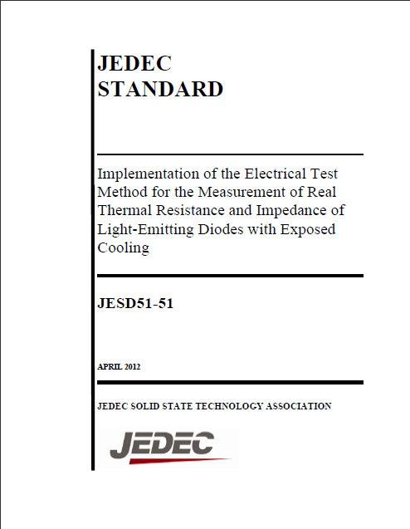
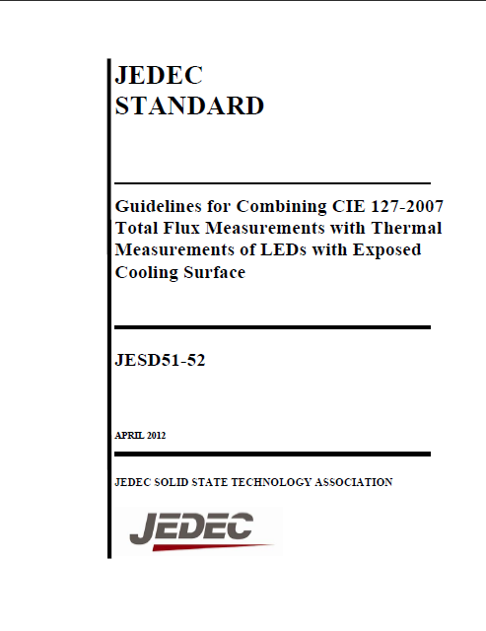
Die neue JEDEC Normen sind veröffentlicht
Seit April 2012
Kostenlos zu herunterladen von www.jedec.org

Slide 13
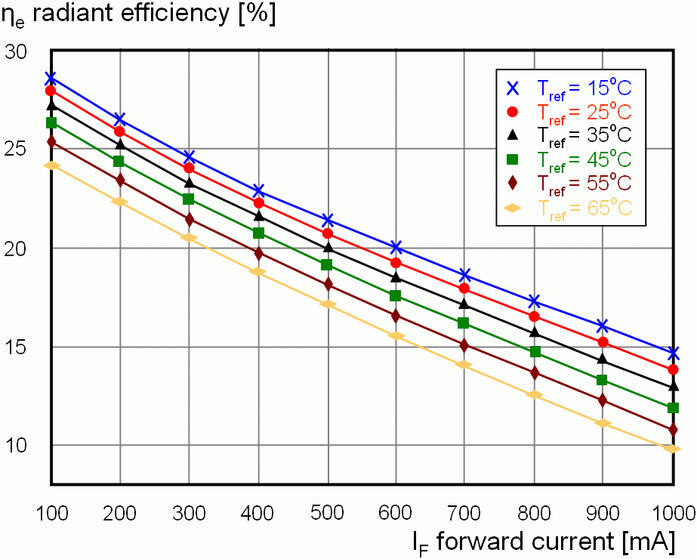
Definition des Wärmewiederstands von LEDs
Traditionell: R_{th-el} = ΔT_{J} / P_{el} = ΔT_{J} / (I_{F} × V_{F})
Wegen des hohen Wirkungrades Strahlungsleistung soll auch berücksichtight werden:
R_{th-real} = ΔT_{J} / (P_{el} – P_{opt})
= ΔT_{J} / (I_{F} × V_{F} – P_{opt})
Wirkungsgrad: η_{e} = P_{opt}/P_{el}
Durch Vernachlässigung von P_{opt} Hersteller veröffentlichen schönere thermische Kennzahlen als die Wirklichkeit...
η_{e} = P_{opt}/P_{el}
(radiant efficiency)
METRIC

Slide 14
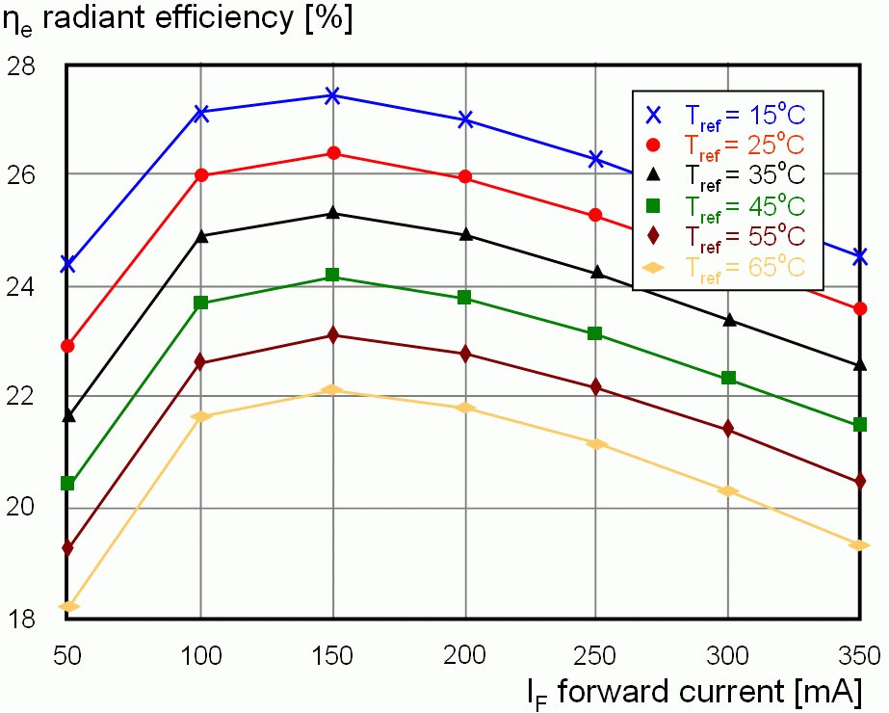
Wirkunsgrad – ist kein einzelner Wert
Hängt von Strom und Temperatur ab
  Wirkunsgrad / Effizienz / radiant efficiency / wall-plug efficiency
~2004
Gemäß JESD51-51 und 51-52: Solche Diagramme sollen auf Datenblätter von LEDs veröffentlicht wreden
2008
Lichtausbeute (efficacy) ist auch von Strom und Temperatur abhängig
METRIC

Slide 15
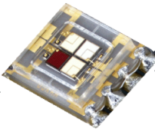
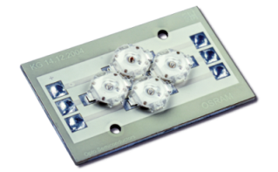
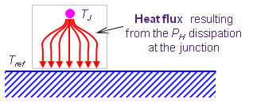
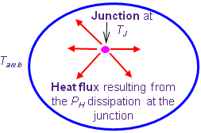
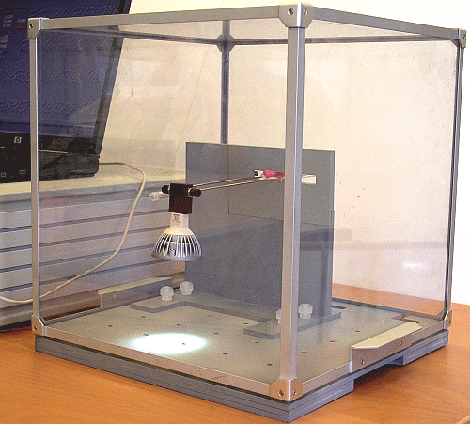
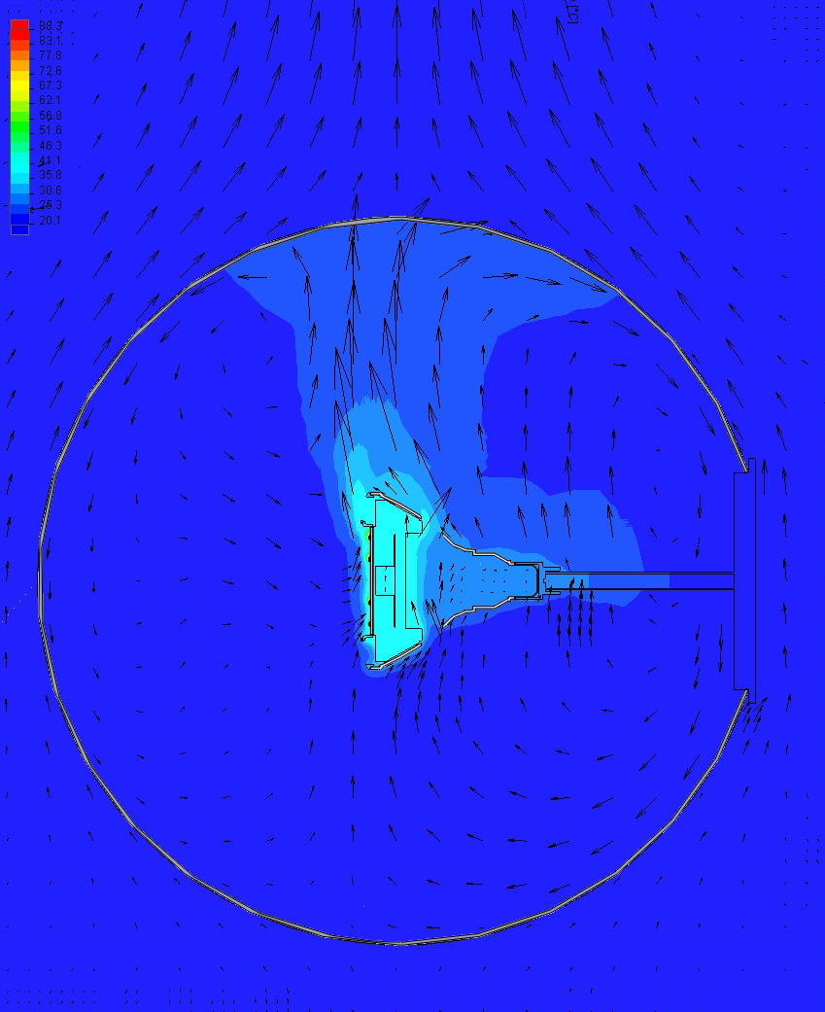
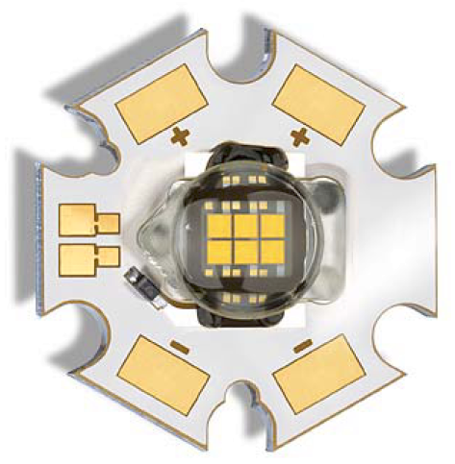
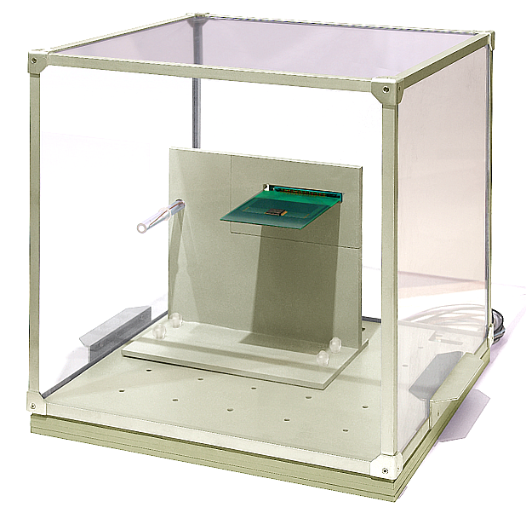
Testumgebungen von LEDs und LED-Leuchten
Für die meisten unmontierte LED-Gehäuse oder MCPCB montierte Power-LEDs Kühlplatten sind ideal als Umgebung für thermische Messungen auf Bauelement-Ebene
  Thermische Kennzahl: junction-to-case thermal resistance
Für komplette LED-Aufbauen (retrofit LED-Lampen, Leuchten) mit Külhkörper ausgestattet natürliche Konvektion ist das endgültiges Wärmeabgebungmechanismus. Deswegen die sogenannte Still-Air Chamber its die ideale Wahl:
  Thermische Kennzahl: junction-to-ambient thermal resistance (DC getriebene LED-Leuchten) oder junction-to-ambient thermal impedance (AC Netz getriebene LED-Leuchten)
Ulbricht Kugel (angewandet für Gesammtfluss-messunngen) kann das Still-Air Chamber ersetzen
Wird heute nicht diskutiert;
für AC getriebene LEDs: CIE TC 2-76
ENVIRONMENT

Slide 16
Thermische Messung von LEDs
Die sogenannte statische Testmethode der elektrischen Testverfahren nach der JEDEC JESD51-1 Norme:
I_{F}
Heisses Bauelement @ Heizstrom
ΔV_{F}
I_{H}+I_{M}
T
I_{H}+I_{M}
T_{J1}
Electrisches Transient
Kalibration
ΔT_{J}
I_{M}
T_{J2}
V_{F}
t
Heisses Bauelement @ Messstrom
Thermishes Transient
Abgekühltes Bauelement
ΔP_{el} = I_{H} ·V_{F0-} + I_{M}·ΔV_{F} (t)
Für LEDs: ΔP_{H} = ΔP_{el} – [P_{opt}(I_{H}+I_{M},T_{J1}) - P_{opt}(I_{M},T_{J2})]
Abkühlung
R_{th} = ΔT_{J} / ΔP_{H}
I_{F}
I_{H}
I_{H}
I_{M}
V_{F}
ΔV_{F}(t) ~ ΔT_{J}(t)
Heitzung
Kühlplatte
4 wire (Kelvin) setup
Antrieb (Strom)
Messung (Spannung)
TEST METHOD

Slide 17
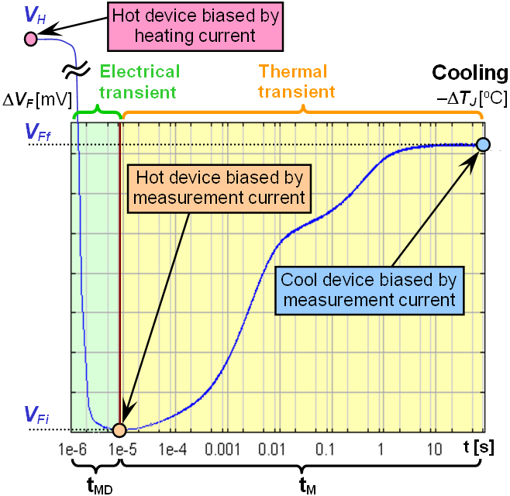
Wellenformen der Messung
Bilder aus dem neu publiziertem JEDEC JESD51-51 Standard
Time window for the CIE 127-2007 compliant measurement of the light output
I_{F}
I_{H}
heating
stable
cooling
I_{M}
t
t_{opt}
V_{F}
V_{H}
V_{Ff}
measurement
V_{Fi}
ΔV_{F}
t
t_{H}
t_{M}
t=0
t_{MD}
TEST METHOD

Slide 18
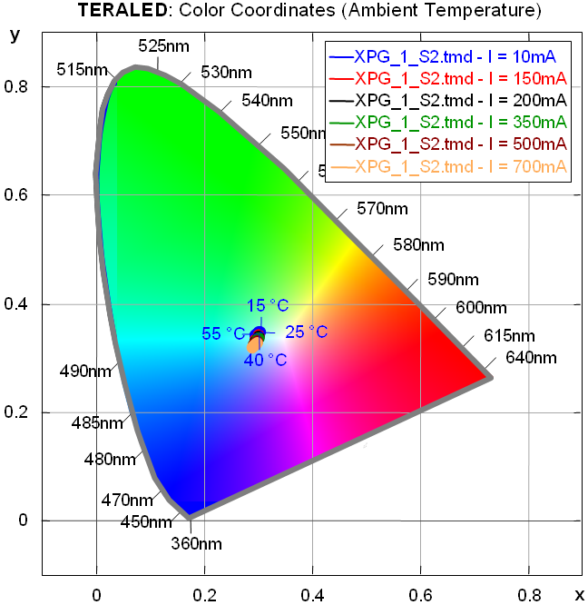
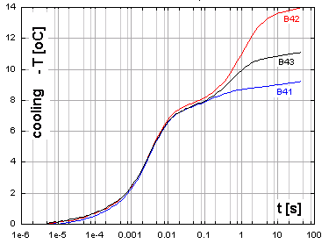
Neue Teststandards: LED-Testrichtlinie
CIE 127-2007 koompatible optische Testaufbau – wie in dem neuesten JEDEC JESD51-52 Standard empfohlen
Photometrische/radiometrische Messungen in thermischem Stillstand
Φ_{V}(I_{F},T) η_{V}(I_{F},T) P_{opt}(I_{F},T)
Detektor
Elektrische Versorgung für thermische Stillstand
Ulbricht -Kugel
LED unter Test
I_{F}
I_{F}
V_{F}
Berechnung von realen R_{th} und T_{J}
Kühlplatte mit einstellbarer
Temperatur
Referenz-LED
ΔP_{H} = ΔP_{el} – [P_{opt}(I_{H},T₁) – P_{opt}(I_{M},T₂)]
Thermisches Testgerät
Sense (voltage)
Force (current)
ΔV_{F}(t) ~ ΔT_{J}(t)
I_{H}
I_{M}
Messung von thermischen Impedanz / Wärmewiederstand
Abschalten von I_{H} zu I_{M}
Bild aus dem neu publiziertem JEDEC JESD51-52 Standard
Thermisches Messsystem gemäß JESD51-1 (statische Testmethode) – wie in dem neuesten JEDEC JESD51-51 Standard empfohlen
TEST METHOD
Notes:
Eine geeignete Messanordnung für solche kombinierten und konsistenten thermischen-optischen Messung ist in diesem Dia dargestellt. Die LED unter Test wird in einer temperatur-und stromstabilizierten Umgebung eingestellt und gemessen, wie es von der statischen Testmethode von JEDEC JSD51-1 Norm und die CIE127-2007 optischen Anforderungen vorgeschrieben wird. Am Ende des Prozesseskönnen der reale thermische Widerstand und die Junction-Temperatur präzis gerechnet werden. Diese kombinierte Testmethode ist für LED-Messungen wurde von JEDEC als Standard publiziert.

Slide 19
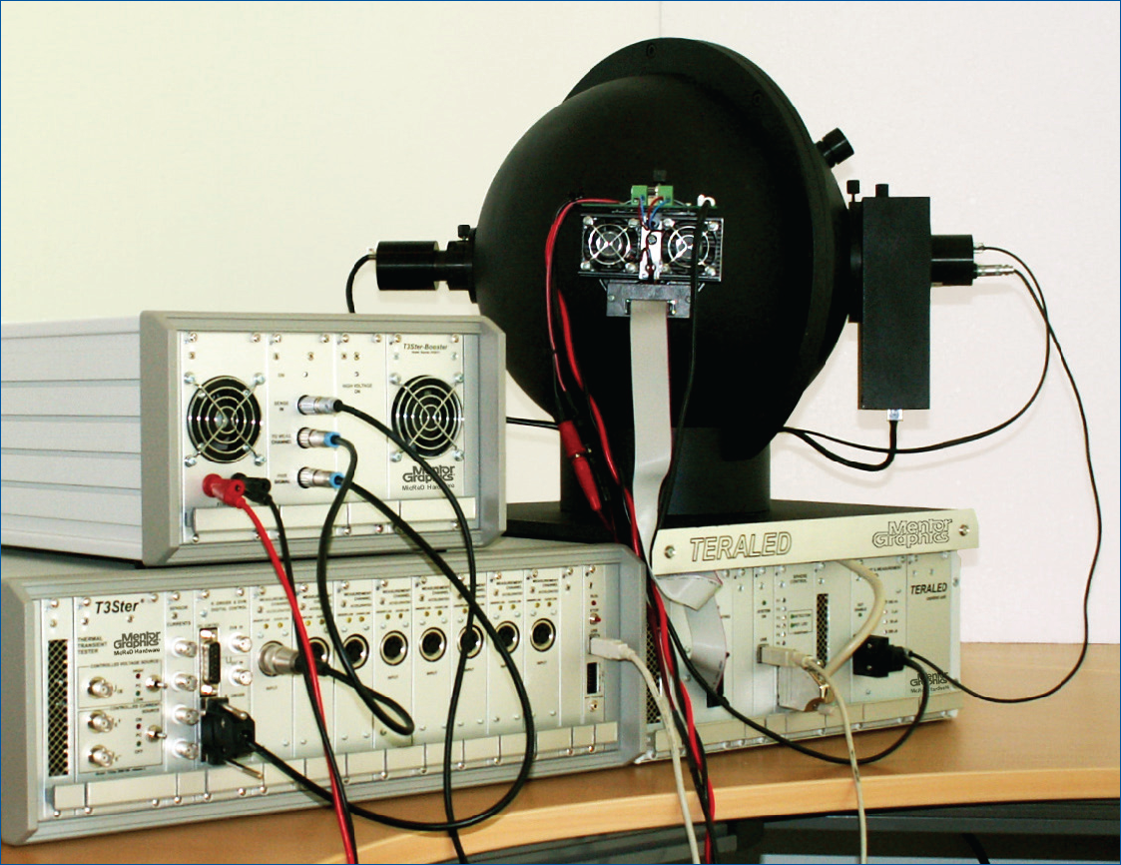
Ein solcher Testaufbau in der Praxis
Das T3Ster® und TeraLED® Testgeräte von Mentor Graphics®
Spezielle LED-Booster: ermöglicht Messung von LED-Linien mit hocher Vorwärtsspannung (Gesammtspannung bis zu 280V – erforderlich für Messung von direkt AC- getriebenen LEDs).
V(λ), V’(λ), X_{long}, X_{short}, Z und radiometrische Filter im Karussel
Referenz-LED
DUT LED Peltier- Kühlplatte
Photo-detektor
Thermische transienten Tester
Steuelektronik und Rechnerschnittstelle
Das Booster kann Plug&Play-weise zu dem System angeschaltet werden, wenn von dem Grundgerärt gelieferte Strom oder Spannung nicht genügend ist.

Slide 20
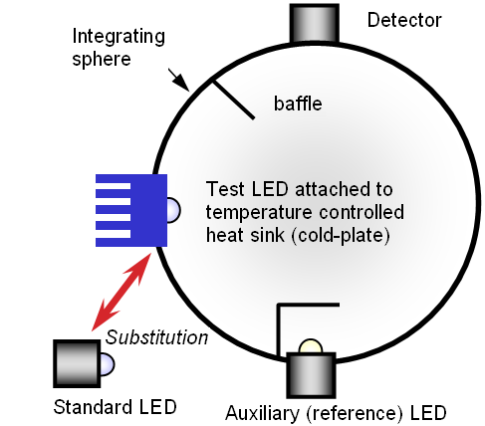
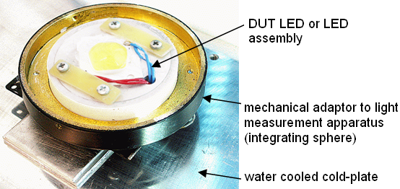
Detailen der empfohlene Messumgebung
CIE TC2-63 befasst sich mit optischen Messungen von Power-LEDs auch mit einem Rücksicht auf thermischen Eigenschaften
Bilder aus dem neu publiziertem JEDEC JESD51-52 Standard
ENVIRONMENT

Slide 21
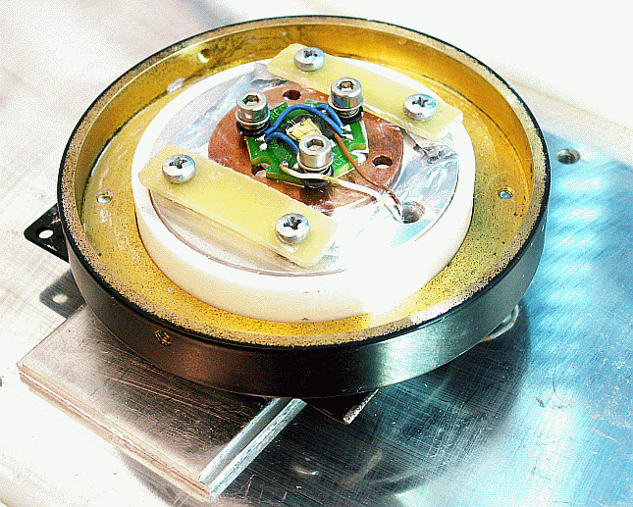
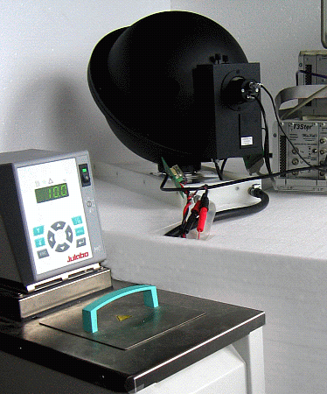
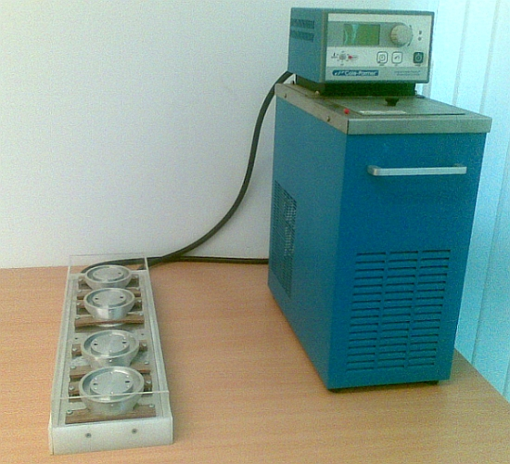
Messumgebungen: Kühlplatte + Ulbricht-Kugel
Bei hocher Dissipation sind flüssigkeitgekühlte Kühlplatten empfohlen:
Befestigigun auf der Kühlplatte haltet das LED-Muster und passt zu der Ulbricht-Kugel
ENVIRONMENT

Slide 22
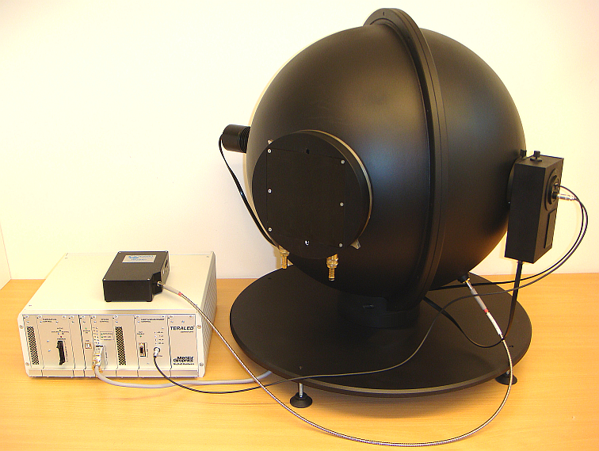
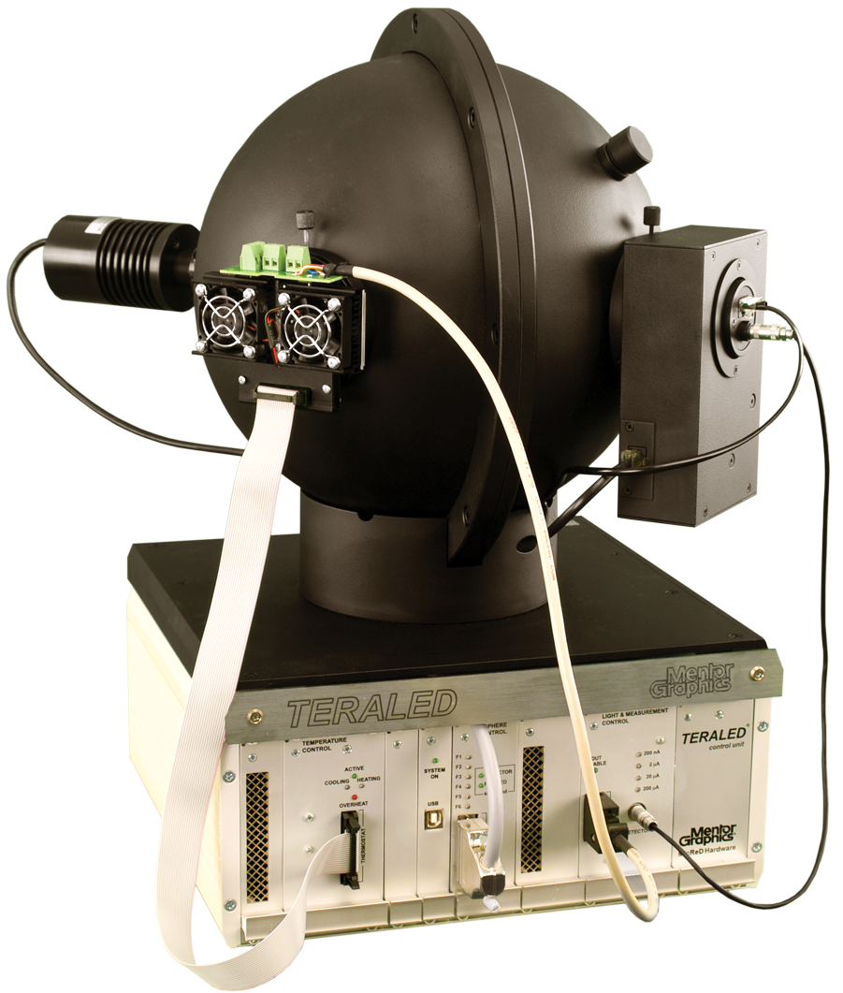
Abmessungen der Ulbricht-Kugel
Ulbricht-Kugel: meist benutztes Mittel um den Gesammtfluss einer Lichtquelle zu messen (integrating sphere)
  Die Größe der Kugel muss zu der thermischen Leistung des LEDs angepasst werden
    Um die thermische Kupplung zwischen den gemessenen LED und Detektor zu vermeiden
    Um die Leuchtdichte auf der Detektorapertur in einem gewissenem Bereich zu halten
    LED-Modulen mit höherer Leistung sind größer, deswegen verlangen sie eine größere Kühlplatte (größere Durchmesser) aber das Verhältnis zwischen der Oberfläche der Öffnungen und der Gesammtoberfläche der Kugel soll klein gehalten werden.
Eine ∅30 cm Kugel mit einer ∅60 mm DUT LED Öffnung für LEDs mit einer thermische Leistung bis zu 10 W (einzige Detektor mit Filter)
Eine ∅50 cm Kugel mit einer ∅120 mm DUT LED Öffnung für LEDs mit einer thermische Leistung bis zu 50 W (einzige Detektor mit Filter und ein billiges Array-Spektrometer)
ENVIRONMENT

Slide 23
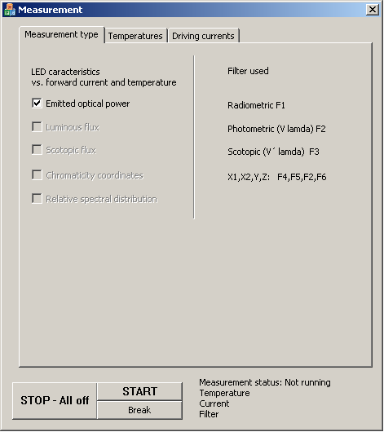
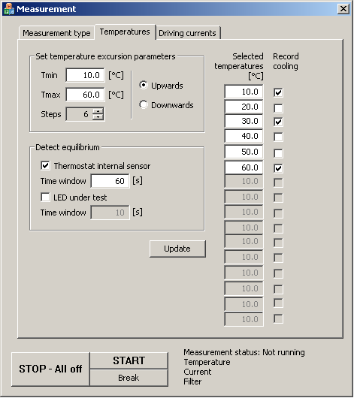
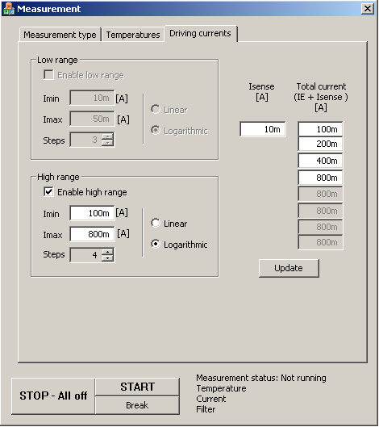
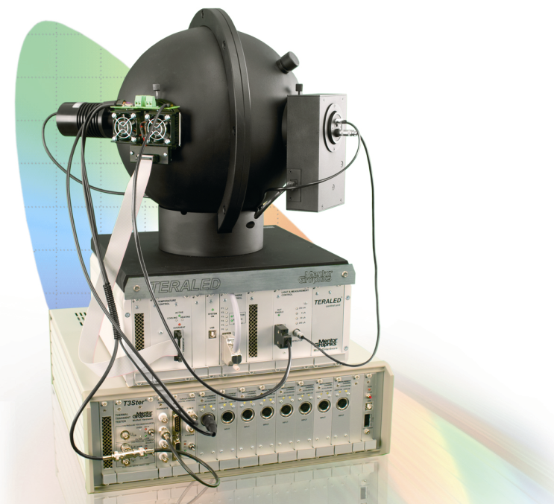
Automatisierte thermische/radiometrische Messung
Verschiedene Strom- und Temperatur-bereiche sind programierbar.

Slide 24
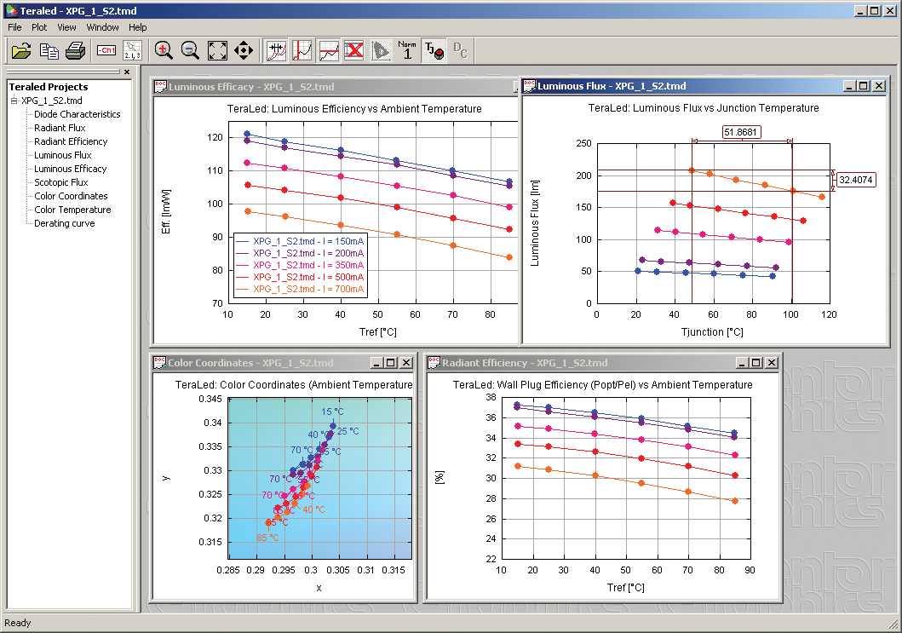
Zusammen mit R_{th}/Z_{th} Werten bekommt man zB auch Φ_{V}(I_{F},T_{J}) oder η_{e}(I_{F},T_{J}) Diagramme
DATA REPORTING

Slide 25
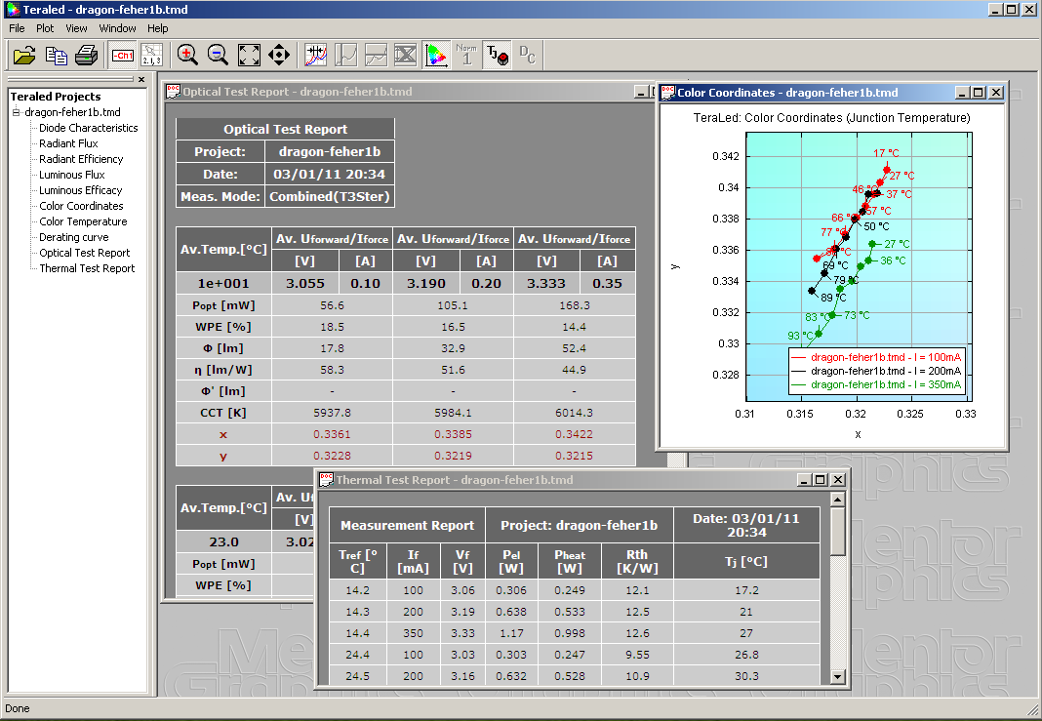
Die gleichen Resultate sind auch numerisch verfügbar
DATA REPORTING

Slide 26
Welcher Temperaturwert wird benutzt?
Das gleiche Lictstrommessungresultat ist presentiert – als Funktion von Sperrschichtemperatur oder Refernztemperatur
Φ_{V} [lm]
TERALED: Luminous Flux vs Junction Temperature
250
Werte als Funktion von Sperrschichttemperatur werden für physikalische Modellierung von LEDs und für “Hot Lumen” Vorhersage benutzt.
I_{F} = 150mA
I_{F} = 200mA
200
I_{F} = 350mA
I_{F} = 500mA
I_{F} = 700mA
150
Φ_{V} [lm]
TERALED: Luminous Flux vs Reference Temperature
100
250
I_{F} = 150mA
I_{F} = 200mA
I_{F} = 350mA
50
200
I_{F} = 500mA
I_{F} = 700mA
T_{J} [ºC]
0
150
20
40
60
80
100
120
100
Refernztemperatur ist für thermische Designers wichtig – es wird als Eingabe für die einfache Rechnungen benutzt.
50
T_{ref} [ºC]
0
10
20
30
40
50
60
70
80
90
DATA REPORTING

Slide 27
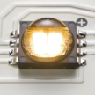
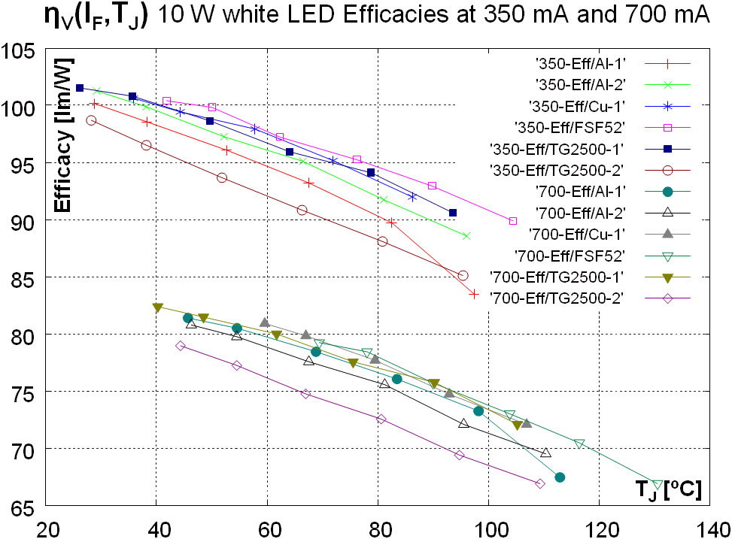
Φ_{V}(I_{F},T_{J}) η_{V}(I_{F},T_{J}) Daten für 7 Muster eines 10 W LEDs
Resultate von 10 W weiße LEDs
Temperaturempfindlichkeit:
@700 mA ~ 2.2 lm/ºC
@350 mA ~ 1.2 lm/ºC
Lichtausbeute [lm/W]
Lichtstrom [lm]
DATA REPORTING

Slide 28
Modellierung der thermischen Eigenschaften der LED-Bauelemente und LED-Leuchten
Herrstellung von thermischen Kompaktmodellen der Gehäuse von Hochleistungshalbleiter wie Power LEDs
Schrittweise Approximation der Strukturfunktion bis den R_{thJC} wert
Anwendung dieser Modelle im CFD Software
Das gesammte Flow
Beispiele

Slide 29
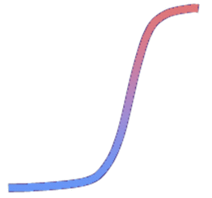
Model von 1D Wärmefluß:
Strukturfunktionen: Darstellung des Wärmewegs durch thermische Kapazitäten/Widerstände
Junction
Die attach
P(t)
T(z)
Grease
Chip
t
z = ln t
Base
1D Wärmefluß
Thermische Transienten werden an der Sperrschicht gemessen...
Kühlplatte
...und werden zu kumulative Strukturfunktion konvertiert:
Kumulative Strukturfunktion:
Kühlplatte: infinite C_{th}
Grease: großes R_{th}/C_{th} Verhältnis
Base: kleines R_{th}/C_{th} Verhältnis
Sperrschich: ist immer der Ursprung
Die attach: großes R_{th}/C_{th} Verhältnis
Chip: kleines R_{th}/C_{th} Verhältnis
Mittel für strukturelle Analyse und Modellierung

Slide 30
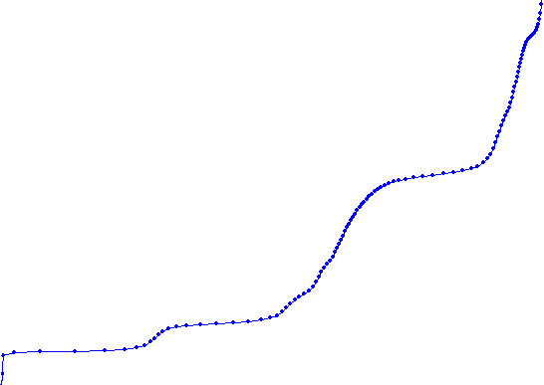

Strukturfunktionen
Die kumulative Strukturfunktion ist eine Abbildung des Wärmeweges.
Sie illustriert, wie die Wärme durch das Gehäuse + die äußeren Regionen fließt.
Änderung in der physikalischen Struktur →
Änderung in der Strukturfunktion
Thermische Schnittstellen
Umgebung
Sperrschicht
Umgebung
Notes:
Ein wesentliches Resultat einer kombinierten Messung ist die Strukturfunktion, die in einem mathematischen Weg während des Auswertungsprozess der termischen Antwort der LED unter Test kalkuliert wird. Die kumulative Strukturfunktion wird aus dem langen Cauer-Leiter Model des Junction-to-Ambient Wärmeleitpfades in einem aufrichtigen Weg dargestellt: die Elementwerte des Models sind summiert – auf diesem Weg sind sowohl die thermische Kapazität bis zu einem bestimmten Ort in dem Wärmepfad als auch den kumulativen thermischen Widerstand zu berechnen. Die kumulative Strukturfunktion ist nur eine graphische Darstellung der thermischen Kapazität gegenüber dem termischen Widerstand. Der Abstand zwischen dem Nullpunkt (die Junction) und der Singularität stellt den totalen junction-to-ambient thermischen Widerstand des Gehäuses dar, der in einer bestimmten Testumgebung gemessen wurde. Die Abfälle der Darstellung bedeuten das Verhältnis der thermischen Kapazität und des thermischen Widerstands der verschiedenen Materialschichten in dem Wärmeleitpfad. Einerseits sind hoch-leitende Regionen – mit kleinen thermischen Widerstandwerten mit steilen Abschnitten dargestellt – wie die Halbleiterchip bei dem Nullpunkt. Andererseits, repräsentieren die flachen Regionen, dünne Materialschichten mit einer relativ kleinen thermischen Kapazität, mit Halbleitern oder Metallen verglichen. z.B. Thermisch-Interface-Materialien werden typischerweise mit solchen Abschnitten charakterisiert. Typische Fehlermechanismen von LEDs, die ihre Lebensdauer und Zuverlässigkeit stark beeinflussen, ist die Degradation solcher Materialschichten. Ein Beispiel für Fehlerquellen die Delamination des Die-Attach Schichtes, das mit dem ersten farbigen Viereck in dieser Bespielstrukturfunktion dargestellt ist.

Slide 31
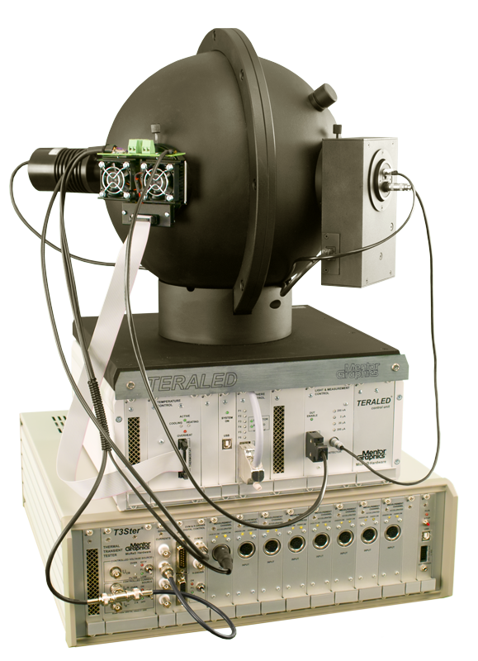
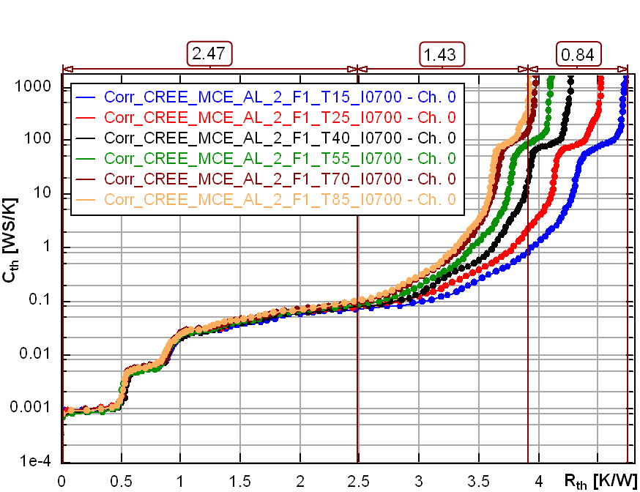
Resultate für eine 10 W weiße LED
Gemessen bei 700 mA & zwischen 15ºC and 85ºC
  Strukturfunktionen des Musters „AL-2”, mit P_{opt} korrigiert
  Mit der Temperaturänderung hat sich auch die TIM-Qualität verändert
Al MCPCB &TIMs: Temperatur-abhängigkeit
LED Package: keine Variation
Notes:
Das ist schon ein reales Beispiel: die Testresultate einer 10W weißen LED, wo wir die Wärmeleitpfäde untersucht, bei verschiedenen Temperaturen keine Variation in den thermischen Charakteristiken des Bauteiles innerhalb des LED Gehäuses gesehen haben, aber man findet relativ wesentliche Variation außerhalb der Gehäuseregion. Diese Variation bezieht sich hauptsächlich auf das angewendete TIM2 Material. Durch diese Änderungen wird die optische Leistung der LED zusammen mit ihrer Zuverlässigkeit beeinflusst.

Slide 32
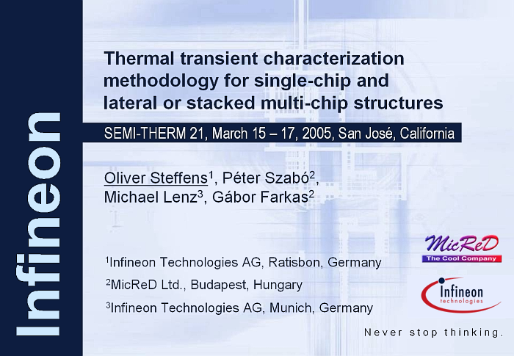
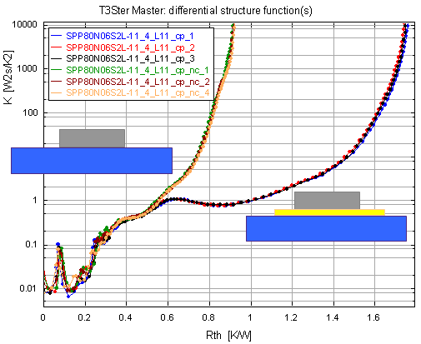
R_{thJC} Messungen: “dual-interface” Ansatz
Die dual interface Methode: zwei Messungen mit/ohne extra Schicht
Gehäuse
Isolierschicht eingesetzt zwischen Gehäuse und Kühlplatte
Kühlplatte
SEMI-THERM 2005 Best Paper Award
3 verschiedene Muster in 2 Setups, insgesammt 6 Messungen
R_{thJC}
Alles scheint identisch innerhalb der Gehäuse
2010: JEDEC Norm JESD51-14 veröffentlicht

Slide 33
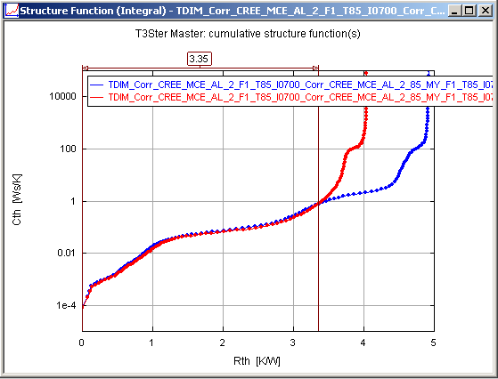
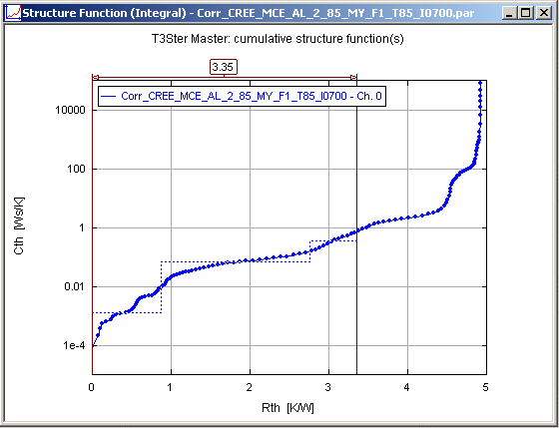


R_{thJC} Messung und Modellierung des Gehäuses
3 Stufen
R_{thJC} = 3.35 K/W
R_{thJC} Messung gemäß JESD51-14
Notes:
Notes

Slide 34


Details einer LED-Lampe durch die Strukturfunktion
Als “Endprodukt” der thermischen transienten Messungen Einzelheiten der LED-Gehäuse sind dargestellt

Slide 35







Modellierung der LED-Lampe in einem MCAD-System
Exakte Struktur modelliert
  LED auf MCPCB,
  Lampe/Leuchte,
  Umgebung
Mesh generiert…
…und das Modell ist gelöslt
Notes:
Notes

Slide 36


Kompaktmodelle von LEDs aus TEST – für CFD
Für Modellierung / Entwurf von Beleuchtungsanlagen LED Packages können durch ihre Kompaktmodelle ersetzt werden
Die Frage ist:
  Wie erhaltet man solche Kompaktodelle?
Leuchten sind doch durch ein detailiertes CAD-Modell beschrieben
22.8
22.8
LED on MCPCB
grease
luminaire
LED on MCPCB
grease
luminaire
Notes:
Notes

Slide 37


Herstellung von Kompaktmodellen direkt von TEST
Das kompakte thermische (Netzwerk-)Modell des Wärmeflußpfades in der Gehäuse ist mit Hilfe der schrittweise Aproximation der kumulative Strukturfunktion möglich.
Innerhalb der Gehäuse
Außer der Gehäuse
Der case Knoten ist durch den nach der JESD51-14 Norm identifizierten R_{thJC} Wert festgestellt.
case
Sperrschicht
Umgebung
R₂
R₀
R₁
C₂
C₁
C₀
R_{thJC}
Sperrschicht
case
R₀
R₁
R₂
C₀
C₁
C₂
Rest des Wärmeleitpfades
Notes:
The TDIM method is used to locate the case node of the compact package model created from the structure functions.
Notes

Slide 38


Herstellung von Kompaktmodellen für CFD Software
Die letzte Schritte im Software
  Exportieren aus der Datenverarbeitungsoftware des Testgerätes (T3Ster)
  Importieren in CFD Software (FloTHERM) als ‘enhanced 2R’ Kompaktmodell definiiert als ein ‘Network Assembly’ Objekt
Top
Junction
Bottom
Notes:
Notes

Slide 39







Messung und Simulation von LEDs in enem Flow
Ein gesamtes Flow mit einem thermischen Messaufbau für LEDs, Datenverarbeitung und CFD Simulationssoftware (alles von Mentor Graphics)
TEST
TERALED
Thermische Messresultaten verarbeitet
Fehler Analyse
CIE 127:2007
JESD51-52
Messung
T3Ster-Master Software
JESD51-1
JESD51-51
T3Ster
JESD51-14
R_{thJC}
LED-Bauteile physikalish charakterisiert durch kombinierten thermischen und optischen Messungen
Thermisches Kompaktmodell
Modellierung
CFD Simulation
SIMULATION
FloTHERM
FloEFD
CFD Simulation von LED-Lampen und LED-Leuchten auf System-Ebene
Notes:
Notes

Slide 40




Anwendung von LED Kompakmodelle in CFD
Kompaktmodelle von LEDs direkt aus Messresultate
CFD Analyse einer Straßenleuchte mit LEDs während Entwurf (HungaroLux GmbH, Pearlight, KÖZLED-Projekt, Ungarn)
CAD model by courtesy of HungaroLux Ltd. (Budapest, Hungary), LED model from Budapest University of Technology and Economics (BME).
(KÖZLED project, Hungary)
PerLight series LED street lighting luminaire, HungaroLux Ltd. (KÖZLED project, Hungary)
Die Sperrschichttemperaturen sind korrekt berechnet.
Wie erhaltet man die “Hot Lumens” (Lichtstrom bei Betriebstemperatur)?
Notes:
Presentation Title
Notes

Slide 41


Anwendung von LED Kompakmodelle in CFD
Kompaktmodelle von LEDs direkt aus Messresultate
CFD Analyse einer Straßenleuchte mit LEDs während Entwurf (HungaroLux GmbH, Pearlight, KÖZLED-Projekt, Ungarn)
CAD model by courtesy of HungaroLux Ltd. (Budapest, Hungary), LED model from Budapest University of Technology and Economics (BME).
(KÖZLED project, Hungary)
PerLight series LED street lighting luminaire, HungaroLux Ltd. (KÖZLED project, Hungary)
Die Sperrschichttemperaturen sind korrekt berechnet.
Wie erhaltet man die “Hot Lumens” (Lichtstrom bei Betriebstemperatur)?
Notes:
Presentation Title
Notes

Slide 42
Hot Lumens:
Temperaturempfindlichkeiten:
@700 mA – S = -2.2 lm/ºC
@350 mA – S = -1.2 lm/ºC
ΔT_{J}
simuliert
gemessen
Φ_{V0}
Φ_{V-hot}
gemessen
Φ_{V-hot} = Φ_{V0} + ΔT_{J} ⋅ S
Mit dieser Gleichung können die durch CFD Simulation berechnete Sperrschict-temperaturen zu Lichstrom umgewandelt werden: so erhaltet man “Hot Lumens”.

Slide 43
Kurze Zusammenfassung
Die Temperatur beeinflusst alle Betriebscharakteristiken und die Lebensdauer von LEDs
Methode für die Erhaltung von LED-Sperrschicttemperatur wurden diskutiert
  Physikalische Messungen nach neuesten JEDEC Normen
    Testverfahren
    Testumgebungen
    Datendarstellung
    spezifisch für LEDs
  CFD Simulation durch die Anwendung des MCAD Models der LED-Leuchte
  Anwendung von Kompaktmodellen die direkt aus Messungen erhalten sind
Kombinierte thermische und optische Messungen sind zu Hilfe.
Kombineirte thermische und optische Messungen von LEDs liefern auch die Temperaturempfindlichkeit unter anderen vom Lichtstrom
  wodurch Berechnung von “Hot Lumens” ermöglicht ist.

Slide 44
Fachliteratur zur Sache auf deutsch:
András Poppe: “Standards zur thermischen Charakterisierung von LEDs”,
ELEKTRONIK JOURNAL 47:(3) pp. 42-45. (2012)
http://www.all-electronics.de/texte/anzeigen/46323
András Poppe, András Szalai: “Näher an der Wirklichkeit”
ELEKTRONIK INFORMATIONEN 2012:(05) pp. 38-41. (2012)
http://www.elektronikinformationen.de/index.php?id=109&seitenid=41&addid=31058&readpdf=2012_05_EXTRA_Mentor_Graphics.pdf
András Poppe: “Heiße Lumen von coolen LEDs”
ELEKTRONIK INFORMATIONEN 2012:(1) pp. 24-27. (2012)
http://www.elektronikinformationen.de/index.php?id=41&pg_id=&art=&artid=29955&titel=heisse-lumen-von-coolen-leds
András Poppe: “LEDs Standardize – LEDs Do Something Cool: Thermal
Test Methodology and Standards for Lighting LEDs”,
Embedded tutorial at the 28th IEEE Semiconductor Thermal Measurement and
Management Symposium (SEMI-THERM'12). San Jose, USA, 18-22 March 2012
http://www.eet.bme.hu/~poppe/presentations/ST28_Embedded_Tutorial_POPPE_final_final.pdf
und auf englisch:

Slide 45
Anerkennungen
Die presentierte Resultate stammen aus verschiedlichen Vorschungs- und Entwiklungsprojekten die am Lehrstuhl von Elektronischen Bauelementen an TU Budapest durchgeführt worden:
  der KÖZLED TECH_08-A4/2-2008-0168 Projekt und
  der TÁMOP-4.2.1/B-09/1/KMR-2010-0002 Projekt
  der ungarischen Nationalen Entwicklungsagentur
  und der SE2A Projekt von ENIAC.
Spezialen Dank für
  Clemens Lasance (emeritus) von Philips Research
  Bernie Siegal von Thermal Engineering Associates
  Gábor Farkas von Mentor Graphics MAD MicReD und
  prof. János Schanda (emeritus) Pannon Universität (Veszprém, Ungarn)
  für die Hinweise und Mitarbeit im Zusammenhang von Entwicklung der
  thermischen Messnormen für Hochleistungs Leuchtdioden.

